Slide 1


PPT模板下载：www.1ppt.com/moban/ 行业PPT模板：www.1ppt.com/hangye/
节日PPT模板：www.1ppt.com/jieri/ PPT素材下载：www.1ppt.com/sucai/
PPT背景图片：www.1ppt.com/beijing/ PPT图表下载：www.1ppt.com/tubiao/
优秀PPT下载：www.1ppt.com/xiazai/ PPT教程： www.1ppt.com/powerpoint/
Word教程： www.1ppt.com/word/ Excel教程：www.1ppt.com/excel/
资料下载：www.1ppt.com/ziliao/ PPT课件下载：www.1ppt.com/kejian/
范文下载：www.1ppt.com/fanwen/ 试卷下载：www.1ppt.com/shiti/
教案下载：www.1ppt.com/jiaoan/ PPT论坛：www.1ppt.cn
: django框架入门
第
1
季
项目实战：学生管理系统
主讲人：王进
跟着王进老师学python之django篇
Life is short . You need python .

Slide 2

目录/Contents
01
项目总体介绍
02
实现登录模块
03
学生信息的展示
04
学生明细的展示

Slide 3
PPT模板下载：www.1ppt.com/moban/ 行业PPT模板：www.1ppt.com/hangye/
节日PPT模板：www.1ppt.com/jieri/ PPT素材下载：www.1ppt.com/sucai/
PPT背景图片：www.1ppt.com/beijing/ PPT图表下载：www.1ppt.com/tubiao/
优秀PPT下载：www.1ppt.com/xiazai/ PPT教程： www.1ppt.com/powerpoint/
Word教程： www.1ppt.com/word/ Excel教程：www.1ppt.com/excel/
资料下载：www.1ppt.com/ziliao/ PPT课件下载：www.1ppt.com/kejian/
范文下载：www.1ppt.com/fanwen/ 试卷下载：www.1ppt.com/shiti/
教案下载：www.1ppt.com/jiaoan/ PPT论坛：www.1ppt.cn
: django框架入门
第
1
季
项目的总体介绍
主讲人：王进
跟着王进老师学python之django篇
Life is short . You need python .

Slide 4

学生信息管理系统
身份验证
学生概况的展示
学生明细的展示

Slide 5
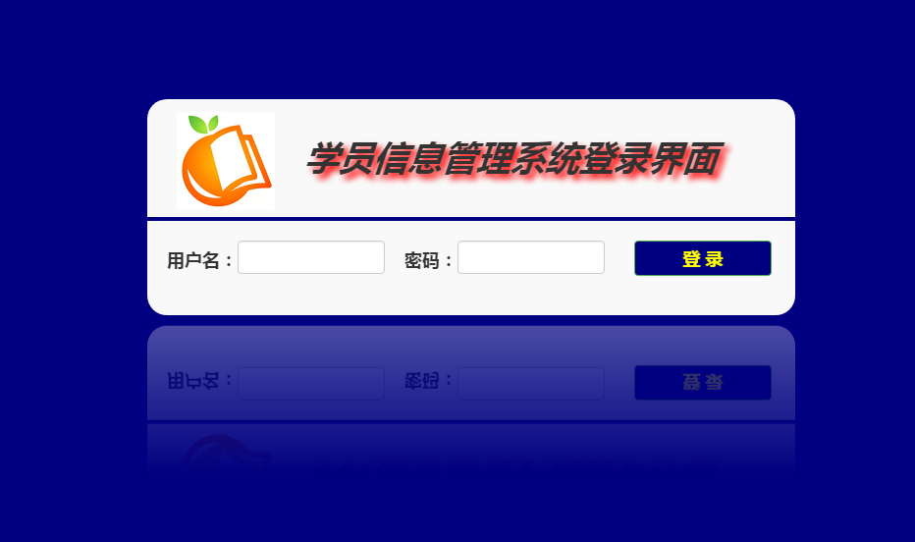
页面 --- 登录

Slide 6
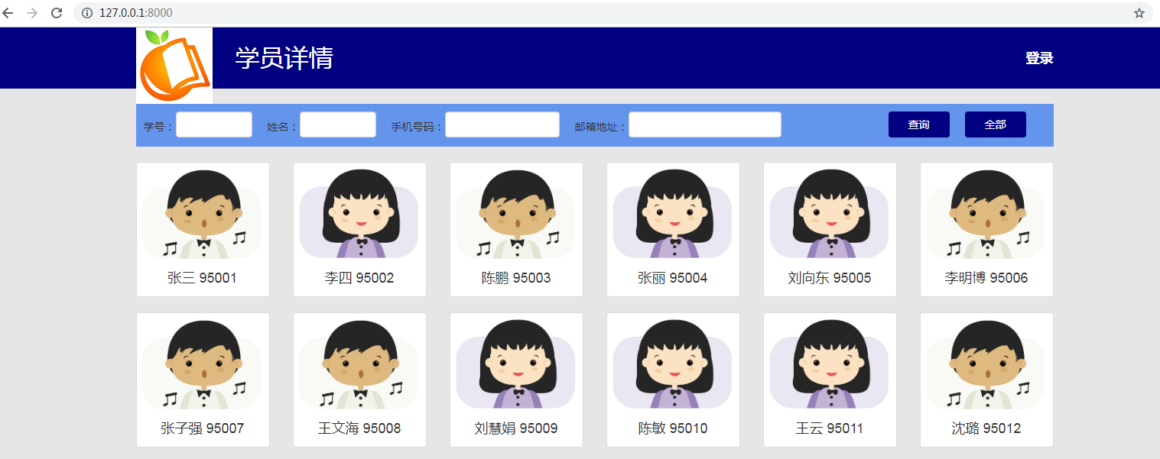
页面 --- 学生概况

Slide 7
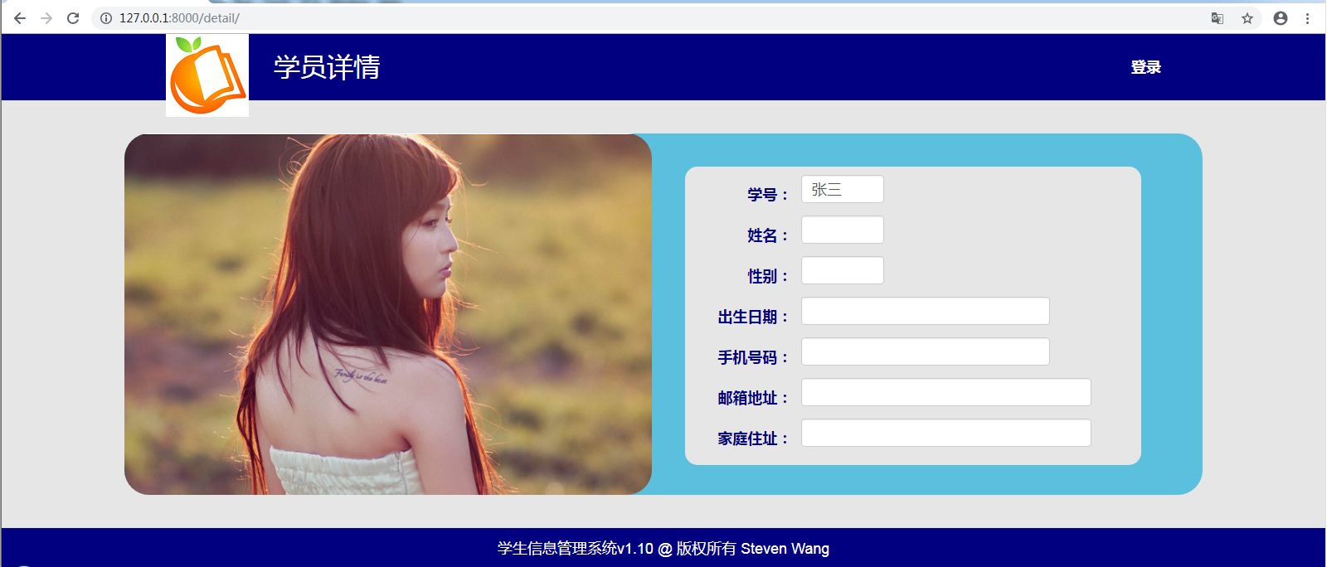
页面 --- 学生明细

Slide 8
数据来源
身份验证 → user.txt
学生信息 → student.txt

Slide 9
登录vs匿名
如果登录了系统，可以查询学员信息
如果没有登录系统，不能够查询学员信息

Slide 10
PPT模板下载：www.1ppt.com/moban/ 行业PPT模板：www.1ppt.com/hangye/
节日PPT模板：www.1ppt.com/jieri/ PPT素材下载：www.1ppt.com/sucai/
PPT背景图片：www.1ppt.com/beijing/ PPT图表下载：www.1ppt.com/tubiao/
优秀PPT下载：www.1ppt.com/xiazai/ PPT教程： www.1ppt.com/powerpoint/
Word教程： www.1ppt.com/word/ Excel教程：www.1ppt.com/excel/
资料下载：www.1ppt.com/ziliao/ PPT课件下载：www.1ppt.com/kejian/
范文下载：www.1ppt.com/fanwen/ 试卷下载：www.1ppt.com/shiti/
教案下载：www.1ppt.com/jiaoan/ PPT论坛：www.1ppt.cn
: django框架入门
第
1
季
基本环境的搭建
主讲人：王进
跟着王进老师学python之django篇
Life is short . You need python .

Slide 11
演示
搭建基本环境

Slide 12
PPT模板下载：www.1ppt.com/moban/ 行业PPT模板：www.1ppt.com/hangye/
节日PPT模板：www.1ppt.com/jieri/ PPT素材下载：www.1ppt.com/sucai/
PPT背景图片：www.1ppt.com/beijing/ PPT图表下载：www.1ppt.com/tubiao/
优秀PPT下载：www.1ppt.com/xiazai/ PPT教程： www.1ppt.com/powerpoint/
Word教程： www.1ppt.com/word/ Excel教程：www.1ppt.com/excel/
资料下载：www.1ppt.com/ziliao/ PPT课件下载：www.1ppt.com/kejian/
范文下载：www.1ppt.com/fanwen/ 试卷下载：www.1ppt.com/shiti/
教案下载：www.1ppt.com/jiaoan/ PPT论坛：www.1ppt.cn
: django框架入门
第
1
季
实现登录的身份验证
主讲人：王进
跟着王进老师学python之django篇
Life is short . You need python .

Slide 13
登录过程
输入用户名和密码，点击“登录”
在登录页面显示报错信息
判断
显示首页，并把登录名显示在首页

Slide 14
登录错误的三种情况
1. 用户名不存在
2. 密码错误
3. 账号禁用

Slide 15
注意
登录需要提交信息，信息中有敏感信息，
所以建议用POST提交

Slide 16
PPT模板下载：www.1ppt.com/moban/ 行业PPT模板：www.1ppt.com/hangye/
节日PPT模板：www.1ppt.com/jieri/ PPT素材下载：www.1ppt.com/sucai/
PPT背景图片：www.1ppt.com/beijing/ PPT图表下载：www.1ppt.com/tubiao/
优秀PPT下载：www.1ppt.com/xiazai/ PPT教程： www.1ppt.com/powerpoint/
Word教程： www.1ppt.com/word/ Excel教程：www.1ppt.com/excel/
资料下载：www.1ppt.com/ziliao/ PPT课件下载：www.1ppt.com/kejian/
范文下载：www.1ppt.com/fanwen/ 试卷下载：www.1ppt.com/shiti/
教案下载：www.1ppt.com/jiaoan/ PPT论坛：www.1ppt.cn
: django框架入门
第
1
季
登录成功后加载首页
主讲人：王进
跟着王进老师学python之django篇
Life is short . You need python .

Slide 17
演示
登录成功后加载页面

Slide 18
PPT模板下载：www.1ppt.com/moban/ 行业PPT模板：www.1ppt.com/hangye/
节日PPT模板：www.1ppt.com/jieri/ PPT素材下载：www.1ppt.com/sucai/
PPT背景图片：www.1ppt.com/beijing/ PPT图表下载：www.1ppt.com/tubiao/
优秀PPT下载：www.1ppt.com/xiazai/ PPT教程： www.1ppt.com/powerpoint/
Word教程： www.1ppt.com/word/ Excel教程：www.1ppt.com/excel/
资料下载：www.1ppt.com/ziliao/ PPT课件下载：www.1ppt.com/kejian/
范文下载：www.1ppt.com/fanwen/ 试卷下载：www.1ppt.com/shiti/
教案下载：www.1ppt.com/jiaoan/ PPT论坛：www.1ppt.cn
: django框架入门
第
1
季
加载学生信息
主讲人：王进
跟着王进老师学python之django篇
Life is short . You need python .

Slide 19
演示
加载学生信息

Slide 20
PPT模板下载：www.1ppt.com/moban/ 行业PPT模板：www.1ppt.com/hangye/
节日PPT模板：www.1ppt.com/jieri/ PPT素材下载：www.1ppt.com/sucai/
PPT背景图片：www.1ppt.com/beijing/ PPT图表下载：www.1ppt.com/tubiao/
优秀PPT下载：www.1ppt.com/xiazai/ PPT教程： www.1ppt.com/powerpoint/
Word教程： www.1ppt.com/word/ Excel教程：www.1ppt.com/excel/
资料下载：www.1ppt.com/ziliao/ PPT课件下载：www.1ppt.com/kejian/
范文下载：www.1ppt.com/fanwen/ 试卷下载：www.1ppt.com/shiti/
教案下载：www.1ppt.com/jiaoan/ PPT论坛：www.1ppt.cn
: django框架入门
第
1
季
实现学生信息的查询
主讲人：王进
跟着王进老师学python之django篇
Life is short . You need python .

Slide 21
演示
实现学生的查询

Slide 22
PPT模板下载：www.1ppt.com/moban/ 行业PPT模板：www.1ppt.com/hangye/
节日PPT模板：www.1ppt.com/jieri/ PPT素材下载：www.1ppt.com/sucai/
PPT背景图片：www.1ppt.com/beijing/ PPT图表下载：www.1ppt.com/tubiao/
优秀PPT下载：www.1ppt.com/xiazai/ PPT教程： www.1ppt.com/powerpoint/
Word教程： www.1ppt.com/word/ Excel教程：www.1ppt.com/excel/
资料下载：www.1ppt.com/ziliao/ PPT课件下载：www.1ppt.com/kejian/
范文下载：www.1ppt.com/fanwen/ 试卷下载：www.1ppt.com/shiti/
教案下载：www.1ppt.com/jiaoan/ PPT论坛：www.1ppt.cn
: django框架入门
第
1
季
展示学生明细
主讲人：王进
跟着王进老师学python之django篇
Life is short . You need python .

Slide 23
演示
展示学生明细

Slide 24
PPT模板下载：www.1ppt.com/moban/ 行业PPT模板：www.1ppt.com/hangye/
节日PPT模板：www.1ppt.com/jieri/ PPT素材下载：www.1ppt.com/sucai/
PPT背景图片：www.1ppt.com/beijing/ PPT图表下载：www.1ppt.com/tubiao/
优秀PPT下载：www.1ppt.com/xiazai/ PPT教程： www.1ppt.com/powerpoint/
Word教程： www.1ppt.com/word/ Excel教程：www.1ppt.com/excel/
资料下载：www.1ppt.com/ziliao/ PPT课件下载：www.1ppt.com/kejian/
范文下载：www.1ppt.com/fanwen/ 试卷下载：www.1ppt.com/shiti/
教案下载：www.1ppt.com/jiaoan/ PPT论坛：www.1ppt.cn
: django框架入门
第
1
季
课程总结
主讲人：王进
跟着王进老师学python之django篇
Life is short . You need python .

Slide 25
演示
MVC 和 MVT
URL路由
templates
GET和POST

Slide 26
演示
Django 框架入门
数据库开发
数据分析、数据挖掘、数据可视化、人工智能

Slide 27
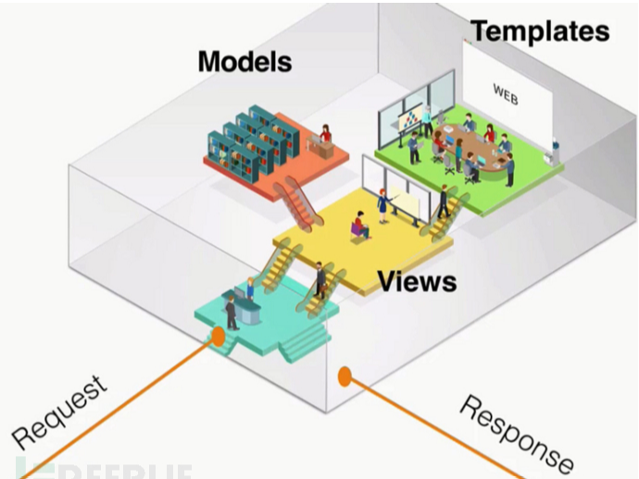
django的MVT

Slide 28

数据
数据是核心

Slide 29

期望
共同学习和进步

Slide 30
期望
希望每一位同学学有所成！

Slide 31


谢谢！

